Slide 1
程序设计实验
学生选课信息管理系统
计算机科学与技术系
191220090
沈天杰

Slide 2
PART 1 需求分析
PART 2 数据结构设计
PART 3 模块划分
PART 4 界面设计
PART 5 拓展功能
PART 6 用户手册
……
目录
content

Slide 3
需求分析

Slide 4
学生选课信息管理系统
需求分析
系统管理：用户登录与注册(密码加密输入)
注销登录
课程录入
查看全部课程
课程指选
批量增加学生
增加课程
删除课程(支持批量删课)
修改课程
查看具体课程
管理员
选课学生名单
录入课程成绩
该课助教名单
某一门课程特定助教名单下的学生名单
选课
退课
报名助教
选择助教
查看全部课程
注销登录
修改密码
查看个人课表
查看成绩
学生
打印出担任助教的课程
维护信息一致性(写函数读取文件存储在vector中以及更新文件)
提供良好的界面(在控制台上用库函数布局)

Slide 5
需求分析
用户分类
管理员
学生
必须功能
管理员登录 以及 学生登录与注册
课程的录入，增删，修改;查看全部/具体课程信息（管理员）
查看课程信息/个人课表，选退课，报名和选择助教（学生）
拓展功能
更贴近真实的界面(控制台界面布局，密码输入)
更完善的功能，如增加批量操作,增加成绩信息(管理员，学生更丰富的功能)

Slide 6
数据结构设计

Slide 7
需要处理的信息
数据结构设计
课程信息
课程编号
课程名称
授课教师
容纳人数
目前已选
课程类型
……
学生信息
学生ID
学生密码
个人课程编号
个人助教
……
助教信息
报名助教的课程编号
报名助教的所有学生ID
……
信息从文件中来…

Slide 8
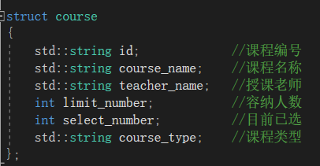
课程信息:
数据结构设计

Slide 9
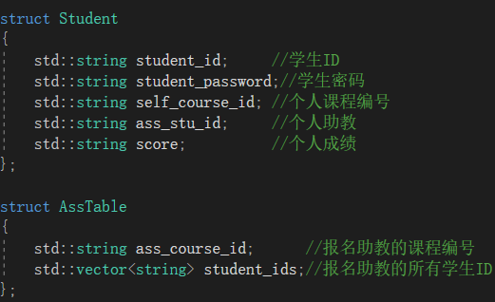
学生&助教信息:
数据结构设计

Slide 10
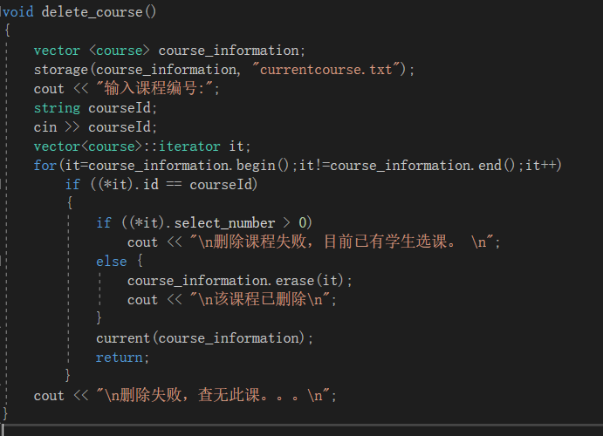
信息在文件与代码间传输
数据结构设计
随用随创建vector<T>，通过函数读取文件信息存入vector中，对vector进行完所需操作。若vector发生变化，再用对应函数把vector的更改更新对应文件。
eg.
创建vector，存放文件信息
对vector进行具体操作
vector更新文件信息

Slide 11
模块设计

Slide 12
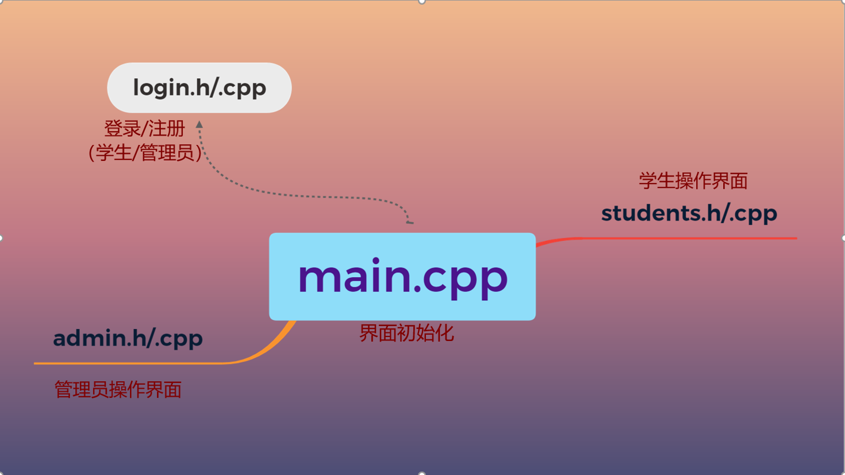


Slide 13
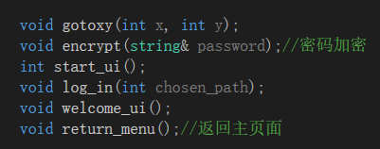
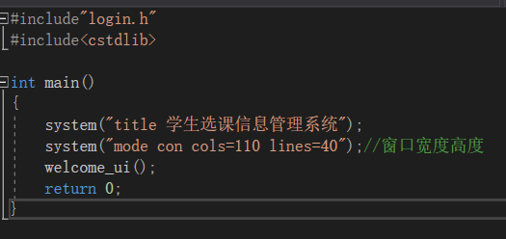
login.h/.cpp
相应实际代码展示:↓
起始界面
输入判断(学生或管理员)
移动光标
main.cpp
起始界面
选择登录对象

Slide 14
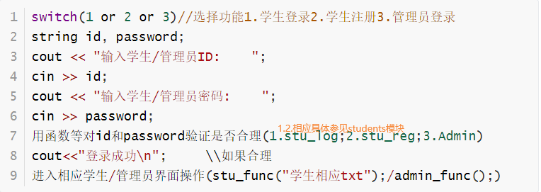
界面初始化与登录 main.cpp login.h/.cpp
以下用伪代码说明起始界面原理，功能1,2,3在实际代码中存在一定程度的相似:

Slide 15
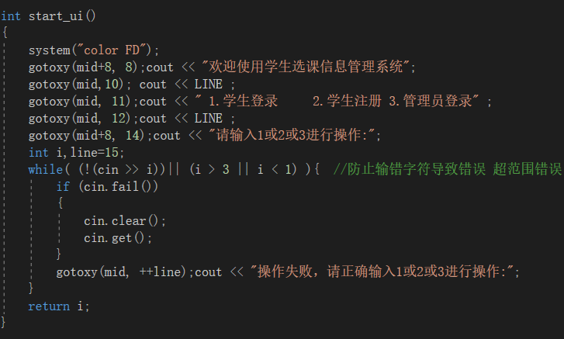
界面初始化与登录 main.cpp login.h/.cpp
以下为实际代码(试图增强容错性)
读取操作选择以及错误提示

Slide 16

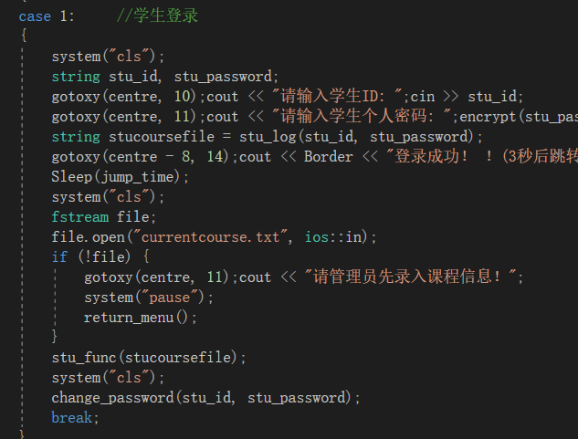
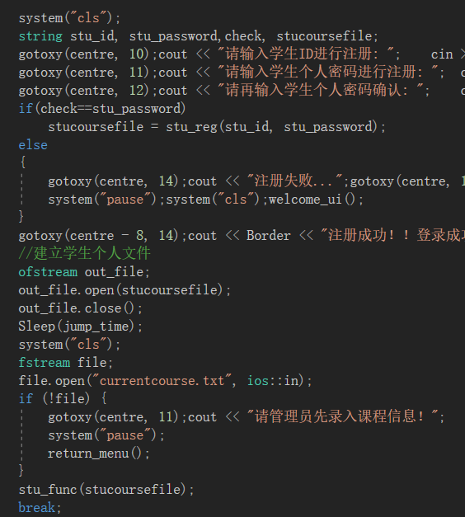
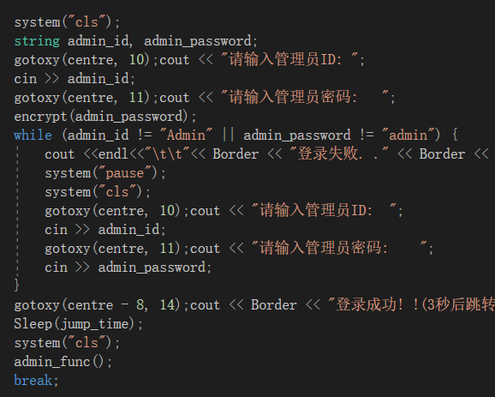
界面初始化与登录 main.cpp login.h/.cpp
以下为实际代码(试图增强容错性)
伪代码→实例↙↓↘

Slide 17
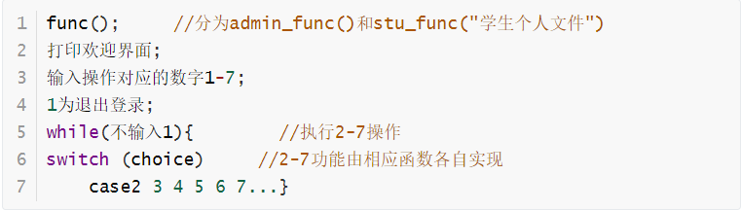
管理员/学生界面操作 admin.h/.cpp students.h/.cpp
以下用伪代码说明操作界面原理，成功登录或注册后执行相应的func()函数进行交互:

Slide 18
admin.h/.cpp
1.总界面函数
管理员操作界面(含功能1注销登录) void admin_func();
2.功能函数
录入信息(功能2) 调用storage和current(只录入一次，创建currentcourse.txt)
查看课表(功能3) void print_schedule(vector <course> course_information);
课程增删改(功能4,5,6) void add_course();
void delete_course();
void change_course();
查看具体课程(功能7) void detail_course();
3.辅助函数
打印功能管理员选择 void print_title();
将文件中数据存入vector中 void storage(vector <course>& course_information);
创建current_course.txt void current(vector <course>& course_information);
某门课学生/助教清单 (写在students.cpp中的辅助函数) 实现功能7
void stu_list(string courseID); void ass_list(string courseID);

Slide 19
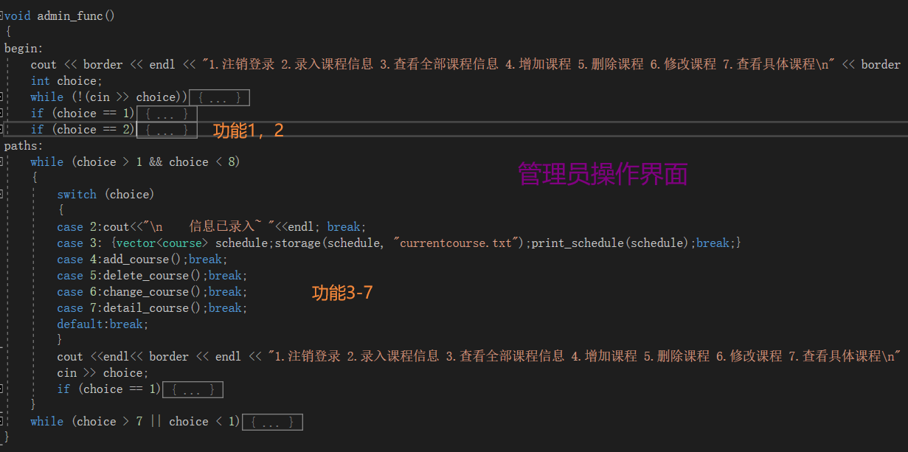
admin.h/.cpp

Slide 20
Students.h/.cpp
1.总界面函数
学生操作界面(含功能1注销登录)void stu_func(string stucoursefile);
登录/注册学生账号 string stu_log(string stu_id, string stu_password);
(在login.cpp中调用) string stu_reg(string stu_id, string stu_password);
2.功能函数
查看课表(功能2) 复用admin.cpp中 print_schedule 函数
课程选退(功能3,5) void select_self_course(const string stucoursefile);
void delete_self_course(const string stucoursefile);
查看个人课表(功能4) void self_schedule(const string stucoursefile);
报名/选择助教(功能6,7) void apply_ass(const string stucoursefile);
void select_ass(const string stucoursefile);
助教退课告知(功能5，7) void ass_existOrNot(const string stucoursefile);
选课不足提示(功能4，5) void course_num(const vector<Student> stu_self);

Slide 21
Students.h/.cpp
3.辅助函数
a)处理文件函数：用vector存储文件信息，方便数据操作
读取学生总文件 void read_stu_txt(vector<Student>& stu_information);
存储学生个人文件 void store_self(vector<Student>&stu_self,string stucoursefile);
读取助教文件 void read_ass_txt(vector<AssTable>& ass_information);
更新助教文件 void current_ass(vector<AssTable> ass_information);
b)完备基本功能函数
打印功能学生选择 void print_stu_title();
排序个人文件 void sort_course(const string stucoursefile);
字符串分割函数 vector<string> Mysplit(string str,string pattern);
自定义student大小比较 bool comp(const Student s1,const Student s2);
匹配课程编号和课程名称 void courseID_map(couMap& course_map);

Slide 22
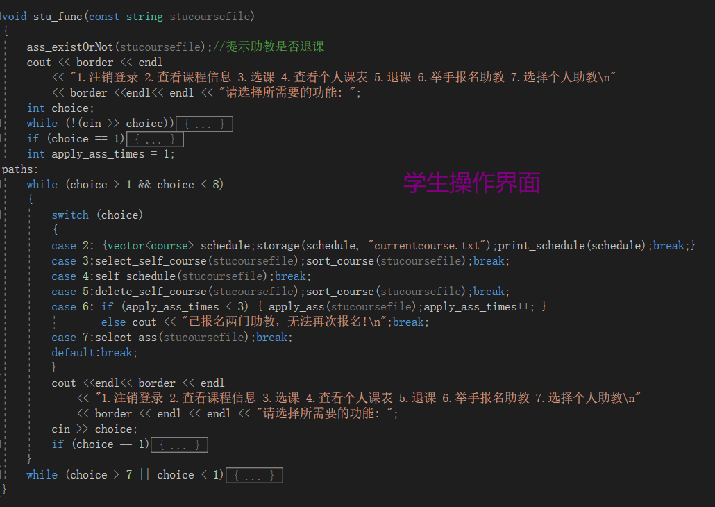
Students.h/.cpp

Slide 23
界面设计

Slide 24
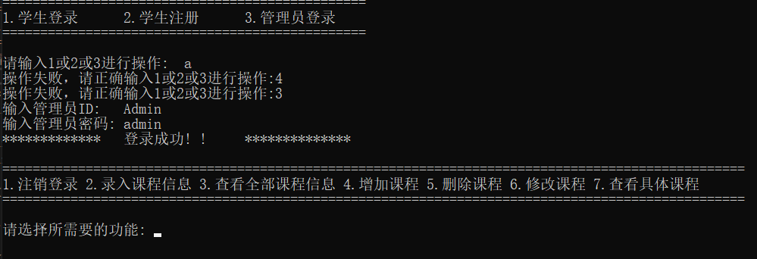
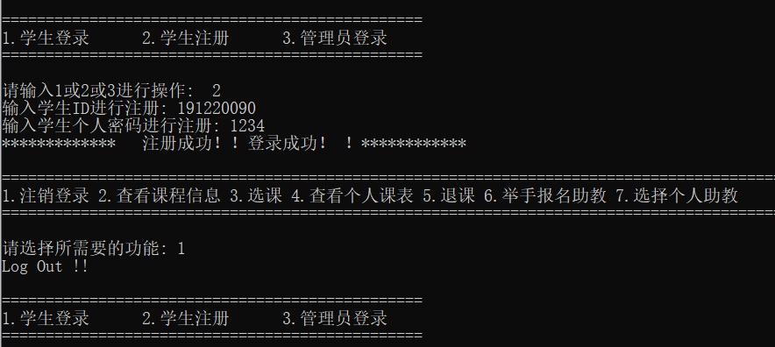
最初仿照PPT制作的界面

Slide 25
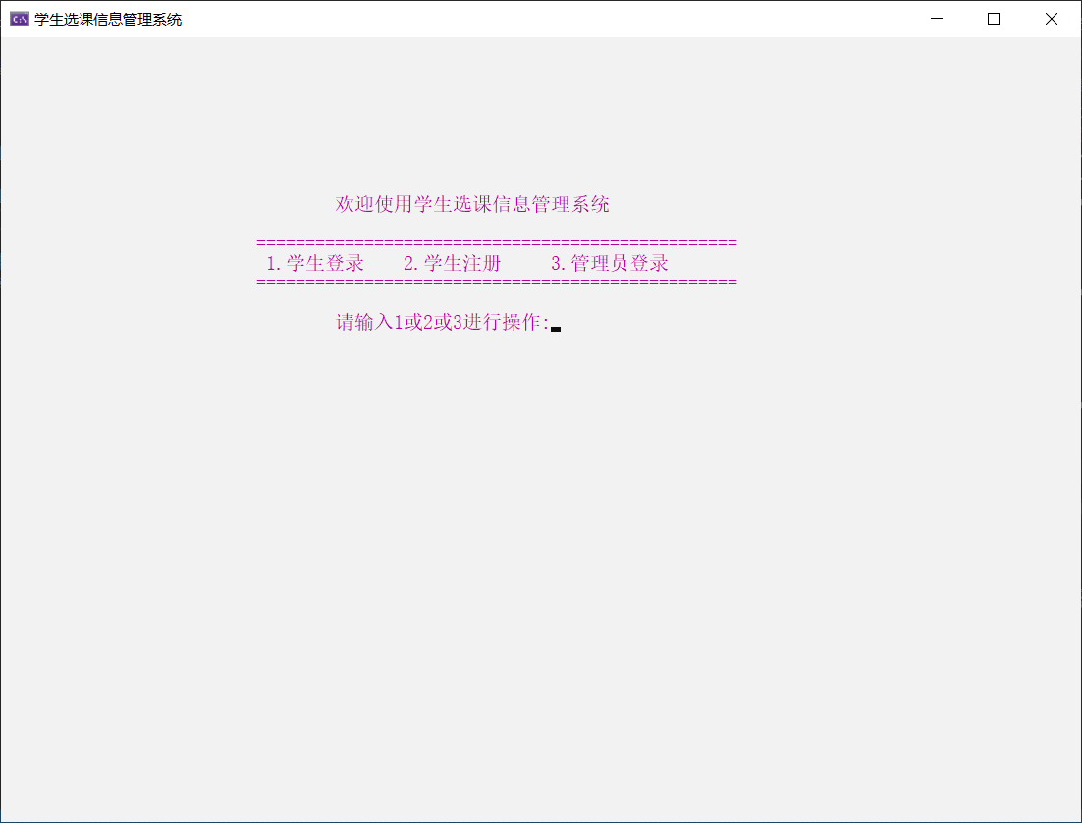
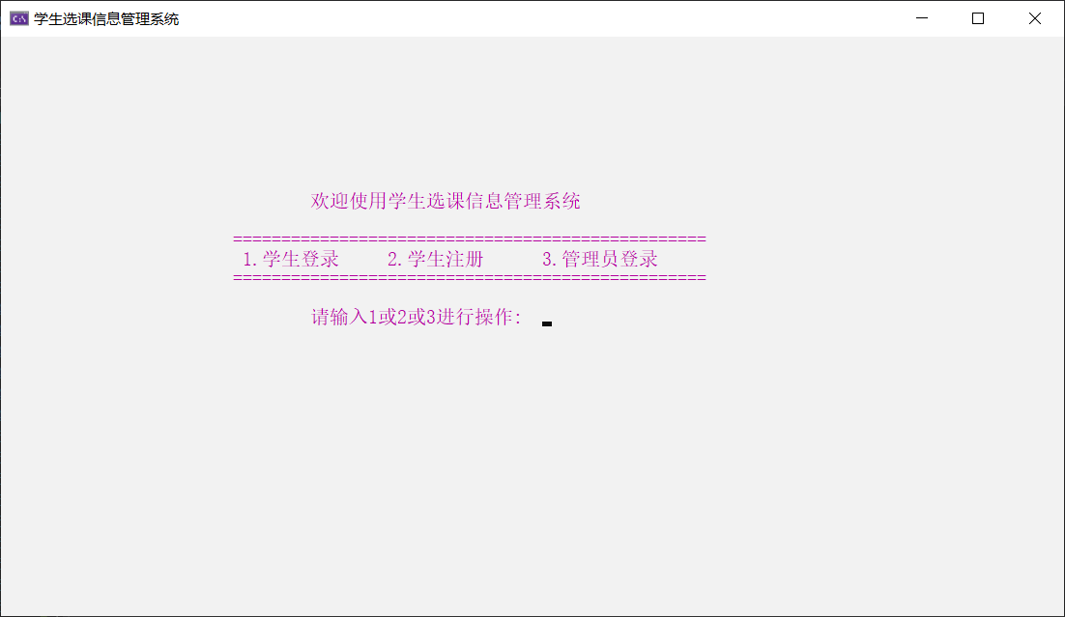
登录界面

Slide 26
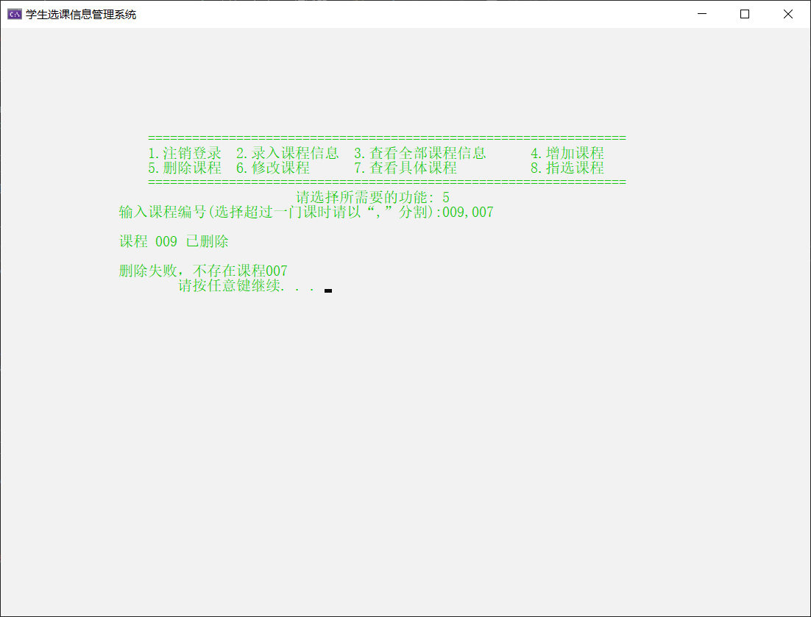
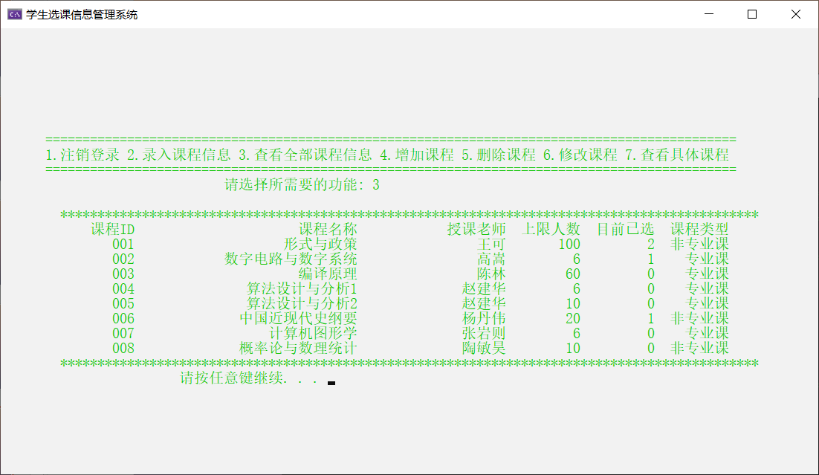
管理员界面

Slide 27
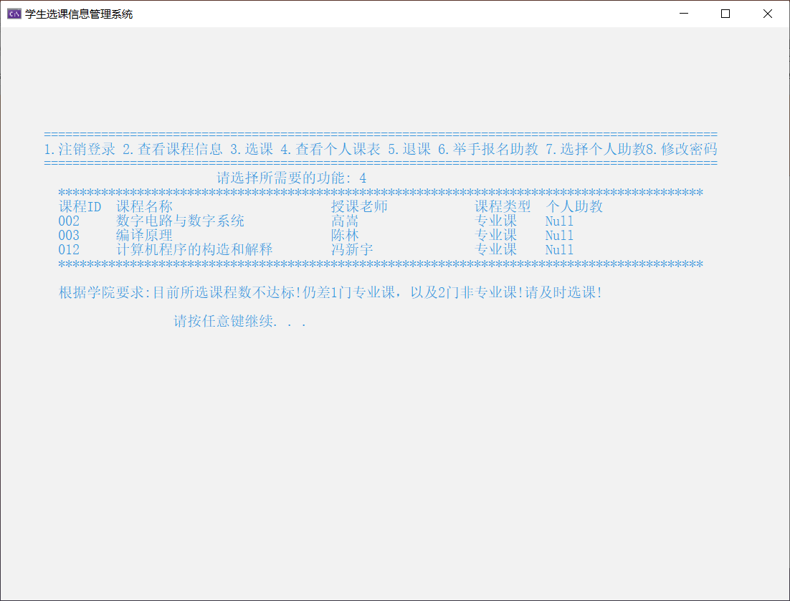
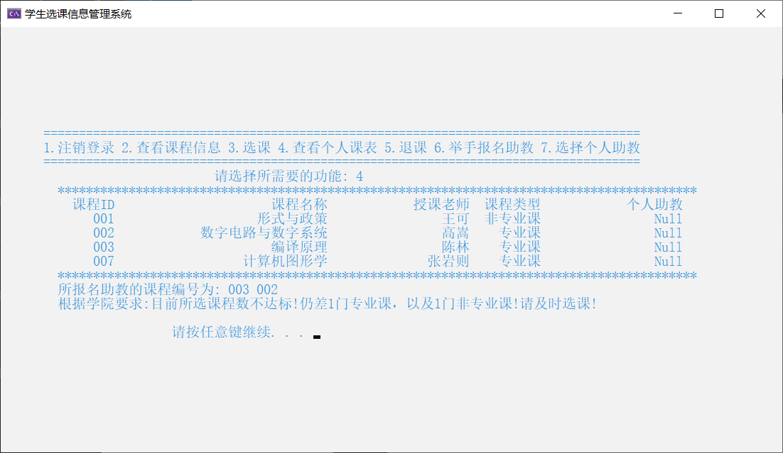
学生界面

Slide 28
拓展功能

Slide 29
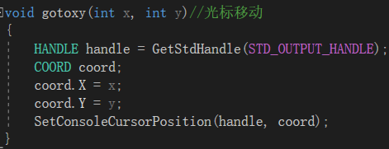
1.布局
使用cpp中移动光标函数+system()函数+Sleep()函数etc排版控制台的窗口。
调用库函数功能
system(“pause”); 停顿
system(“cls”); 清屏
system(“color 03”); 颜色
sleep(jump_time);停顿时间
1.光标移动分别居中输出

Slide 30
2.一些新增操作
1.登录密码不显示明文(解决 回删 的bug) 任意键盘输入均会以*打印，可回删
2.学生注册时密码确认两次
a)管理员功能新增
3.指选课程(某门课选课为0时且可以容纳人数时 管理员批量导入全体学生指定选该门课)
4.查看某门课程详细信息后可录入成绩，同时相应学生文件更新成绩
5.查看助教详细信息后可以进一步查看某一门课程特定助教名单下的学生名单
6.支持批量删课(若删除课程数目大于1，课程间以英文半角“,”间隔)
7.批量建立num个学生账号，默认从学生文件最后一个人学号开始，若无则191220001开始,默认密码123
b)学生功能新增
7.学生增加修改密码功能
8.查看个人课表时若已担任助教打印出担任助教的课程
9.学生可以查看自己课程成绩

Slide 31
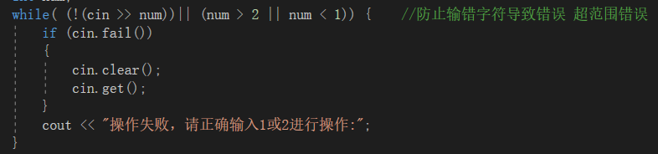
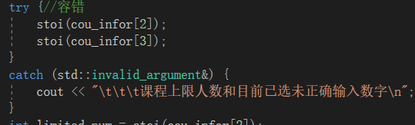
3.一些优化(可能不算拓展)
1.鲁棒性 如:
2.函数尽可能只执行功能，不打印提示语句，使得一个功能函数在不同场合合理调用
（实现了一部分）
对输入数字合法性判断两例

Slide 32
用户手册

Slide 33
用户手册
1.基本操作与PPT所给规范相同，输入模式按照题目PPT所示，在此不赘述。
2.学生个人文件微小变化，增加成绩一栏，与助教之间tab分割。
3.进入某个功能或者退回到主页面时候 页面切换 有3秒时间。
4.学生注册时需要输入两次密码确认。
5.学生登录成功后可以选择修改密码，修改成功后请重新登录。
6.指选功能: 管理员端可统一导入某些必选课（如 形势与政策）。
（在无人选此门课以及课程容纳人数允许的情况下）
7.查看具体课程（管理员功能7）后， 可继续选择查看这名助教的学生。
8.查看具体学生（管理员功能7）后， 可录入学生成绩，学生端可查看已录入的成绩。
9.管理员端可批量建立一批学生文件。
注1：所有标点符号均为英文输入法下的标点,并且全是半角符号。文件中除了换行符和逗号以外没有多余的空格，文件的每一行表示一条信息。
注2：请根据界面提示信息操作，尤其错误操作之后。

